Slide 2
五 两位数加、减整十数和一位数
重难点强化小专题(六)
两位数加、减一位数(进位、退位)

Slide 3
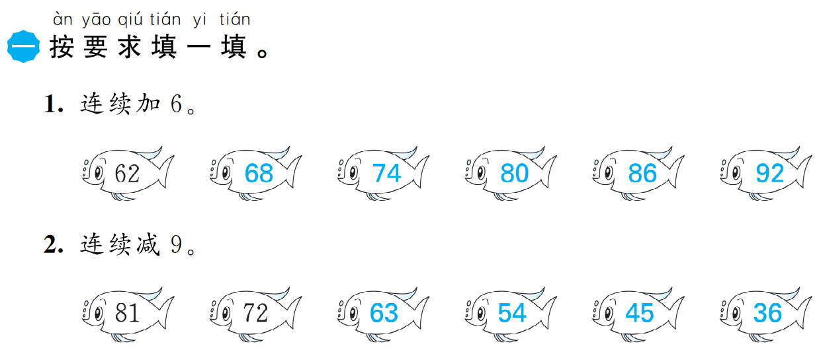

Slide 4
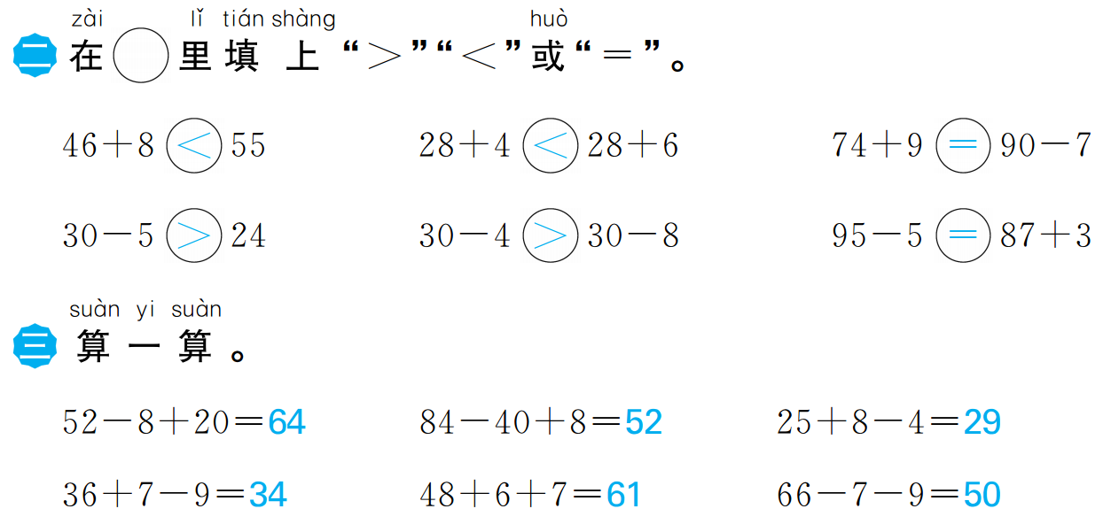

Slide 5
